Slide 1
Безопасные каникулы

Slide 2
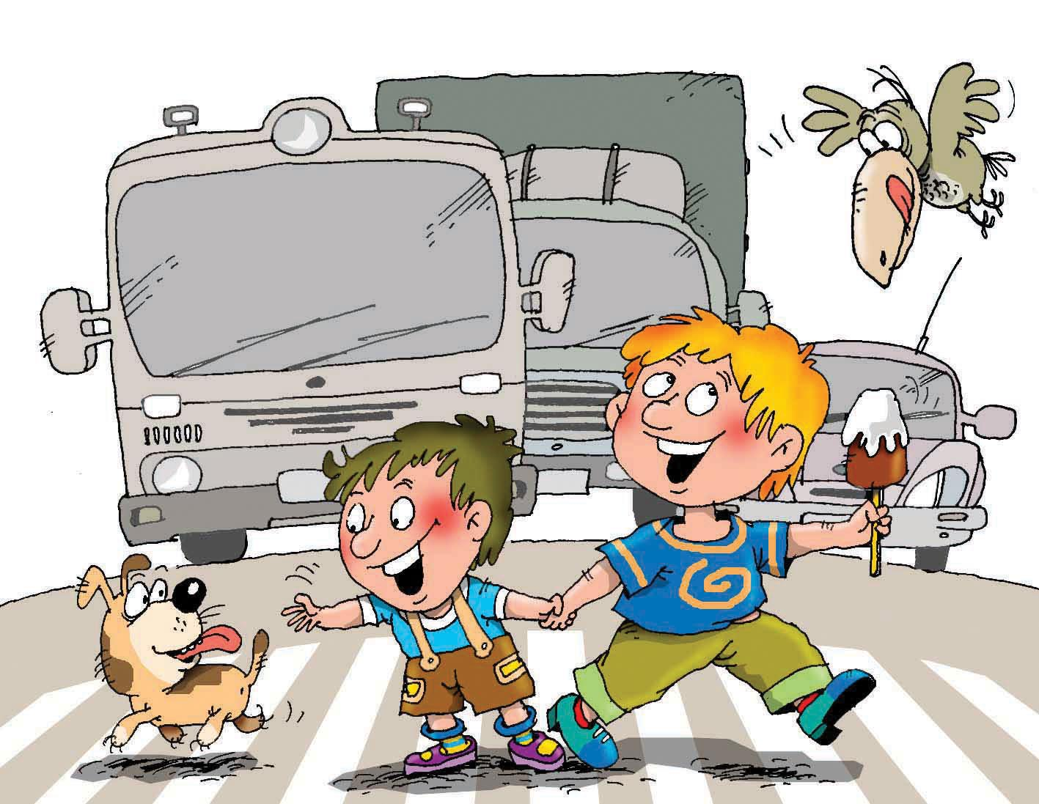
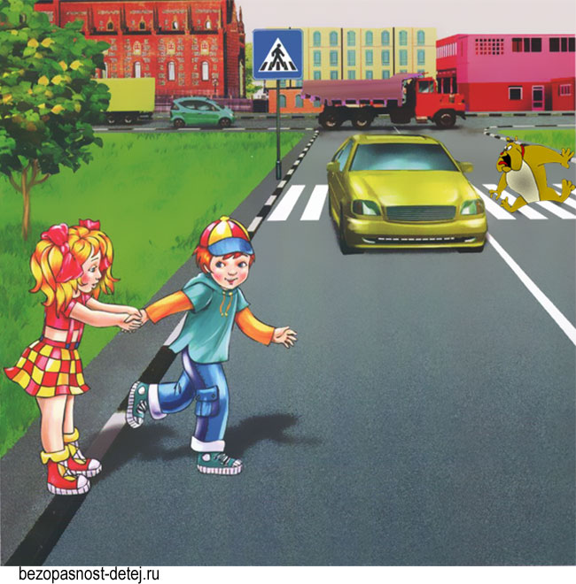
Соблюдай правила дорожного движения
Направляясь в путь, выбирай безопасный маршрут. Переходи дорогу по «зебре» или на зеленый сигнал светофора.

Slide 3
Детям до 14 лет ездить по дорогам на велосипедах запрещено.

Slide 4
Если где-то лежит незнакомый, подозрительный предмет, сообщи об этом по номеру 112.

Slide 5
Не подходите к бродячим животным. Они могут быть опасны для здоровья и жизни.

Slide 6
Не открывай двери посторонним, не разговаривай с ними.

Slide 7
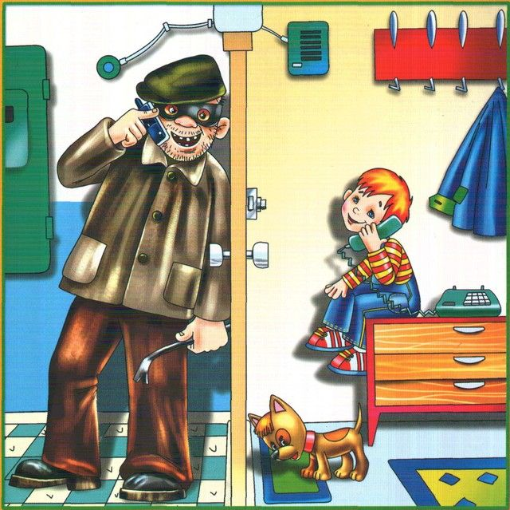
Не говори никому по телефону, что родителей нет дома.

Slide 8
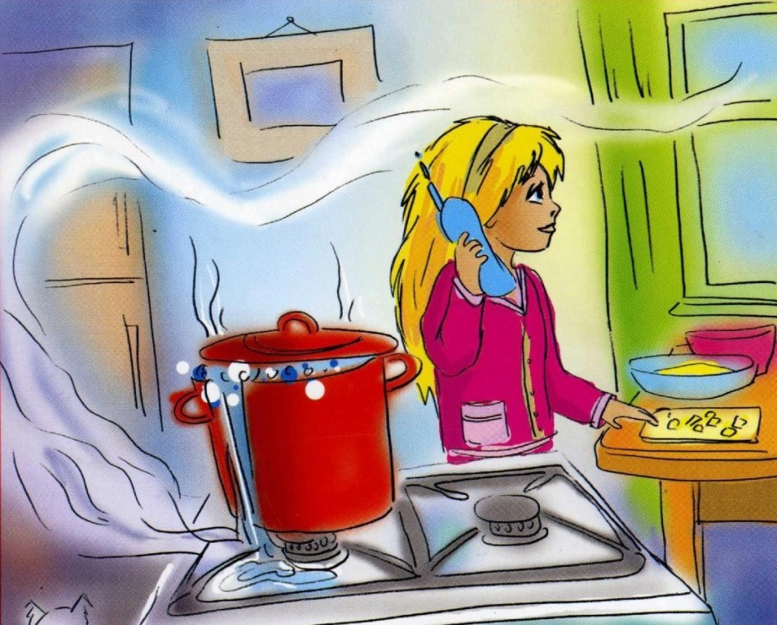
Соблюдай безопасность в быту.
Не играй с розеткой !
Соблюдай правила безопасности при пользовании плитой.

Slide 9
Не поступай так!

Slide 10
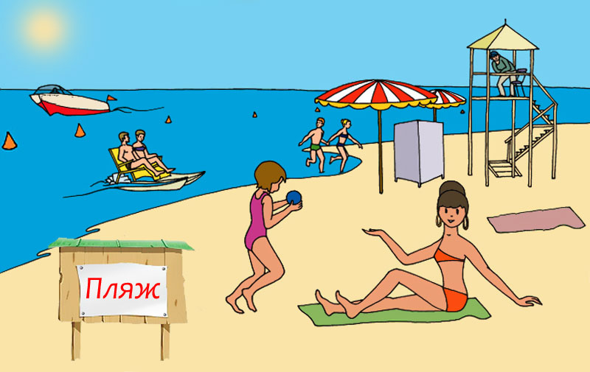
Соблюдай безопасность на воде.

Slide 11
Не купайся в водоёмах, не зная дна.

Slide 12
Всегда надевай головной убор.

Slide 13
Соблюдай правила личной гигиены.

Slide 14
Всегда сообщай родителям, куда ты идёшь гулять.

Slide 15
Помни и соблюдай эти правила. Отдыхай, набирайся сил. Счастливых и безопасных тебе каникул!

Slide 16
Мартьянова Юлия Алексеевна
воспитатель
ГКОУ «С(К)ШИ» г. Бугуруслана

